Slide 1

«Как распознать мошенника»
Финансовые мошенники постоянно меняют сценарии обмана. Однако есть фразы, которые выдают преступников.
Мы собрали часто используемые.

Slide 2

«Сотрудники Центробанка»
Настоящие работники Банка России не звонят и не пишут гражданам для совершения каких-либо банковских операций. Так поступают лжесотрудники мегарегулятора.

Slide 3
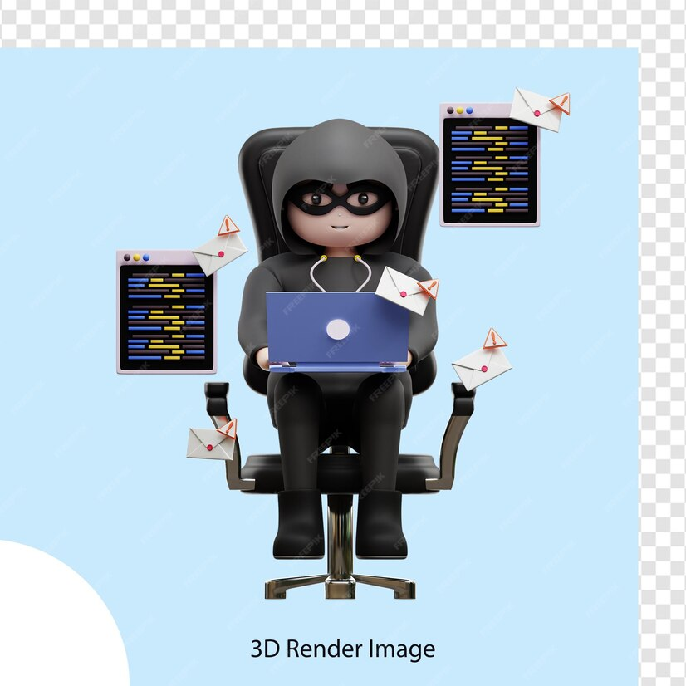
Если с Вами заговорили о деньгах и счетах, положите трубку и позвоните по официальному телефону организации или по номеру «02», «112». Номер нужно набрать вручную.
Не попадайтесь на уловки мошенников!

Slide 4
«Вас беспокоит специалист финансовой безопасности (сотрудник службы безопасности банка)»
Отличить аферистов от настоящих специалистов службы безопасности легко: первый будет интересоваться данными вашей карты или кодом из СМС. К тому же он не сможет сообщить Вам актуальный остаток по счету.

Slide 5

«Специальный или безопасный счет»
Распространенная легенда аферистов, которые убеждают людей перевести сбережения на «специальный», «безопасный» счет – якобы для сохранности денег. Однако таких счетов не существует.

Slide 6
«Идут следственные действия, помогите задержать мошенников и не разглашайте информацию третьим лицам»
Работники правоохранительных органов не проводят процессуальные действия по телефону, не запрашивают финансовые данные и не предлагают поучаствовать в задержании мошенников.

Slide 7

«Истекает срок действия СИМ-карты»
У СИМ-карты мобильного оператора нет срока годности и она не нуждается в замене по этой причине.

Slide 8
«Ваши деньги пытаются похитить, зафиксирована подозрительная операция»
Банки могут приостанавливать такие операции без участия клиента. Если у банка возникнут сомнения, его представитель, его представитель может пригласить Вас в офис банка. Но, в отличии от мошенника, действительный работник банка звонит только с официального номера банка и никогда не просит совершить операции по карте.

Slide 9

«Продиктуйте код из СМС-сообщения»
Код из СМС – это аналог Вашей собственноручной подписи. Его никогда и никому нельзя сообщать или пересылать.

